Slide 1

Bienvenue à la Présentation Orale dans le cadre de la célébration de la JRSA
Présentée par :
Alidah V.S. ANIAMBOSSOU
Biotechnologiste- Etudiante en Microbiologie
Tél. 00 229 66 42 24 58
Mail. anialidah@outlook.fr
Université d’Abomey-Calavi (Bénin)
.
Cotonou, 21 juin 2017
Notes:
Bonjour et bienvenue à cette session, Chers membres de l’atelier chimie médecine et santé publique, dans le cadre de la célébration de la JRSA

Slide 2
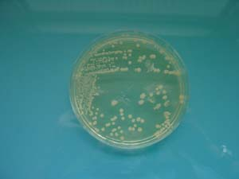
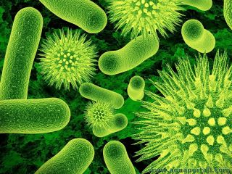
SUJET
Nécessité d’utiliser les tests biochimiques pour identifier les entérobactéries au laboratoire d’analyse médicale
Notes:
C’est un réel honneur pour nous de vous présenter la substance de la présente communication intitulée : Nécessité d’utiliser les tests biochimiques pour identifier les entérobactéries au laboratoire d’analyse médicale

Slide 3
PLAN
Introduction
Méthodologie
Résultats
Conclusion
Notes:
Après l’introduction, nous vous présenterons notre méthodologie d’étude, les résultats et commentaires qui en ont découlés et la conclusion

Slide 4
INTRODUCTION

Slide 5
INTRODUCTION (1)
Infection présence de microorganismes dans un site stérile ou non
Plusieurs types d’infections: Virales, Fongiques, Bactériennes
Entérobactéries sources des infections bactériennes constituant 87% des différents pathogènes (ZAHAR, 2012)
ENTEROBACTERIES Bacille gram négatif: Prédominance dans les infections humaines
Notes:
Une infection implique la présence de micro-organismes dans un site habituellement stérile ou non et est toujours accompagnée par une réponse inflammatoire de l’hôte. Il existe plusieurs types d’infection selon la localisation ou le type de microorganisme en jeux. au nombre de ces infections on retrouve celles bactériennes, virales, fongiques … Parmi les infections, la cause bactérienne prédomine, représentant 87% des différents pathogènes isolés [1]. Il s’agit des maladies causées par des bactéries. Il existe un grand nombre de bactéries provoquant ces infections ; les plus fréquentes sont les entérobactéries.
Les entérobactéries sont des bacilles à Gram négatif qui constituent une part importante des bactéries isolées lors du diagnostic bactériologique des infections humaines

Slide 6
INTRODUCTION (2)
Abondance dans l’intestin, Mobilité
Grande implication en pathologie infectieuse humaine
Rapidité de multiplication,
F réquente résistance aux antibiotiques
Notes:
Leur rapidité de multiplication, leur fréquente résistance aux antibiotiques expliquent qu’elles soient les bactéries les plus impliquées en pathologie infectieuse humaine. On les rencontre dans divers prélèvements, mais particulièrement dans les urines, qui constituent une part importante de l'activité du laboratoire de bactériologie.

Slide 7
INTRODUCTION (3)
Multirésistance des entérobactéries aux antibiotiques et pouvoir d’adaptation :
  variété des espèces et multiples circonstances d’isolement
Identification facilitée au laboratoire grâce aux galeries classiques, galerie API……
Galeries API20E: PERFFORMANTES, COUTEUSES,
  Pas systématiquement dans les pays du tiers monde
Nombreux travaux sur la résistance des Entérobactéries aux antibiotiques (APATA,2016);
Notes:
La multirésistance des entérobactéries aux antibiotiques et leur pouvoir d’adaptation expliquent la variété des espèces et les multiples circonstances dans lesquelles elles sont isolées. L’identification des espèces de la famille Enterobacteriaceae est de plus en plus facilitée au laboratoire par l’utilisation de nombreuses galeries d’identification : Les galeries classiques et les galeries API
Les galeries API sont performantes mais leur coût est élevé.
Cette élevation de leur coût fait que les laboratoires des pays du tiers monde dans leur majorité ne les utilisent pas systématiquement lors de l’identification bactériologique. De nombreux travaux ont été réalisés sur la résistance des Entérobactéries aux antibiotiques (APATA,2016) mais aucune n’a chercher à évaluer le risque d’erreur lors de l’identification des entérobactéries sans la réalisation des tests biochimiques d’où le thème : Nécessité d’utiliser les tests biochimiques pour identifier les entérobactéries au laboratoire d’analyse médicale

Slide 8
OBJECTIFS
Notes:
La présente étude vise donc

Slide 9
Objectifs Spécifiques
Objectif Général
1
Réaliser une étude comparative entre le diagnostic à partir des géloses EMB sans et avec la galerie API20E.
Améliorer le diagnostic bactériologique des infections bactériennes dans les formations sanitaires
Relever les risques d’erreurs relatifs à la première méthode.
2
Notes:
À améliorer le diagnostic bactériologique des infections bactériennes dans les formations sanitaires.
Spécifiquement, il était question de :
Réaliser une étude comparative entre le diagnostic à partir des géloses EMB sans et avec la galerie API20E.
Relever les risques d’erreurs relatifs à la première méthode.

Slide 10
METHODOLOGIE
Notes:
A présent, qu’en est-il du matériel et méthodes utilisées?

Slide 11
METHODOLOGIE (1)
Laboratoire d’ABM / Hôpital de Zone de Mènontin / Bactériologie / Juin à Septembre 2016
Matériel biologique:
  Urines
  prélèvements cervico-vaginaux
  Pus
  sperme
Milieux usuels de culture
Réactifs
  Colorants pour GRAM contrôle
  Réactif de lecture de la galerie API
Equipements et consommables
Notes:
Cette étude s’est déroulée au laboratoire d’analyses biomédicales de l’hôpital de zone de Mènontin, dans la section de la bactériologie, de juin à septembre 2016
En vue d’atteindre les objectifs fixés, le matériel utilisé était constitué de matériels biologiques : des urines, des prélèvements cervico-vaginaux, des pus, des spermes, des milieux de culture qui sont les milieux usuels de culture, des réactifs: les colorants pour le gram contrôle le réactif de lecture de la galerie API, les équipements et consommables: il s’agit de réfrigérateur, des microscopes, une étuve et des portoirs, les bouteilles de gaz, les marqueurs, les lames et lamelles, les boîtes de Pétri, les ensemenceurs stériles à usage unique, des pipettes Pasteur, des becs Bunsen, de la suspension medium, des galeries API20E.

Slide 12
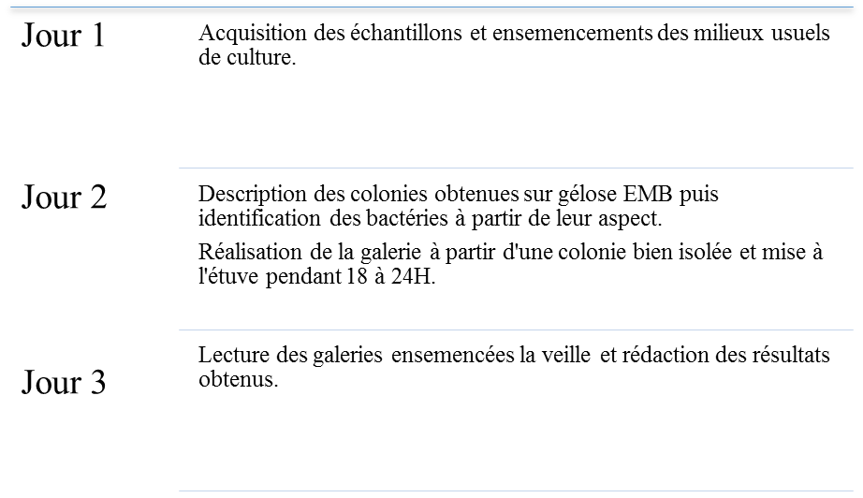
METHODOLOGIE (2)
Notes:
L’étude a été faite en 3jour selon l’ordre d’arrivée des patients; le 1er jour : nous avons ensemencés des échantillons acquis sur les milieux usuels de culture
Le 2ème jour: nous avons récupéré les géloses EMB sur lesquelles les bactéries se sont développés, nous avons réalisé des gram contrôle pour confirmer qu’il s’agit de bacilles gram -, nous avons décrit des colonies à partir de celles isolées présentent sur la gélose puis nous avons procédé à deux identifications : une à partir de l’aspect des colonies, l’autre à partir des galeries API20E. La galerie ainsi réalisée a été mise à l’étuve pendant 18 à24h
Le 3ème jour nous avons lus les galeries ensemencées et notés les résultats obtenus.

Slide 13
RESULTATS
Notes:
A présent voici les résultats révélés par cette étude et le commentaire qui les accompagne

Slide 14
RESULTATS (1)
Identification des bactéries à partir de l’aspect de leur colonie sur gélose EMB
Colonies rosées, œil de poisson ou dos de scarabée souvent : colonies Klebsiella spp
Colonies mordorées, reflet métallique, dos de scarabée: Escherichia coli
Notes:
Sur les géloses EMB, les colonies apparassant rosées, en œil de poisson ou en dos de scarabée sont souvent identifiées comme des colonies de Klebsiella spp et celles apparaissant mordorées, avec un reflet métallique,en dos de scarabée comme des colonies de Escherichia coli

Slide 15
RESULTATS (2)
2 types de bactéries: identification à partir des caractères morphologiques.
1er Klebsiella spp
2ème E.coli
  Figure 1 : Fréquence d’identification des bactéries sans l’usage des galeries API20E
Notes:
La figure 1 nous présente la fréquence d’identification des bactéries sans l’usage des galeries API20E. Ce graphe montre qu’en se basant sur l’aspect des colonies obtenues sur gélose EMB, on a pu seulement identifier 2 types d’entérobactéries que sont Klebsiella spp soit 60%, Escherichia coli soit un taux de 40%.

Slide 16
RESULTATS (3)
50 échantillons constitués d’une population variée de germes: 13 différents types
Galeries API performantes MEZIANI M, 2012
  Figure 2: Résultats de l’identification des bactéries après usage de la galerie API20E
Notes:
Le graphe de la figure 2 nous présente les Résultats de l’identification des bactéries après usage de la galerie API20E Ce graphe montre qu’avec la galerie d’identification on a mis en évidence une variété d’entérobactéries soit 13 différents types au sein des 50 échantillons. Il s’agit de klebsiella spp , enterobacter cloacae, Escherichia coli, providencia spp ,proteus spp, shigella, Serratia spp, citrobacter freundii, Enterobacter spp, Acinetobacter spp. Ces résultats concordent avec ceux obtenus par MEZIANI M en 2012 avec une population variée de bactéries cette étude a aussi permis de confirmer que les galeries api sont performantes.

Slide 17
RESULTATS (4)
Taux d’erreur de 76,92% dans l’identification de Klebsiella spp, 35% dans celui de E.coli JESUMIRHEWE et al, 2016
  Figure 3 : Etude comparative des résultats obtenus avant et après usage de la galerie API20E
Notes:
Le graphe de la fig 3 présente l’étude comparative des résultats obtenus avant et après usage de la galerie API20E Ce graphe nous montre la nette différence entre les deux identifications, l’identification sans galerie a permis d’identifier 30 fois les espèces de Klebsiella tandis qu’avec la galerie API20E 9 ont été mis en évidence. E.coli a été identifié 20 fois sans la galerie et 13 fois avec. Enterobacter cloacae, les espèces de Providencia, les espèce de Proteus n’ont pas été identifiés sans galerie API20E mais respectivement 5, 2, 14 fois avec usage de ces galeries. Aucune espèce de Serratia, , d’Acinetobacter,et C.freundii n’ont été identifié sans les galeries API20E mais chacune de ces bactéries ont été identifiées une fois avec ces galeries.
Ce graphe révèle que le nombre de bactéries identifiées comme étant des espèces de Klebsiella , Escherichia coli, avant la galerie sont élevés par rapport aux nombre qui s’avère être réellement ces bactéries après réalisation de la galerie. Les taux d’erreurs lors de l’identification de ces bactéries sont respectivement de 76,92%, 35%.
Ces résultats vont dans le même sens que ceux obtenus par JESUMIRHEWE et ses collaborateurs qui soulignent un problème assez important de concordance entre les résultats obtenus par les méthodes usuelles utilisées dans les laboratoires d’analyse biomédicales du Nigéria et ceux obtenues à l’aide de matériaux plus spécifiques ex du MALDI-TOF MS,

Slide 18
CONCLUSION
Notes:
MR ET MESDAMES LES membres de l’atelier chimie médecine et santé publique,
En conclusion,

Slide 19
Rôle important de l’identification bactérienne dans le processus d’un examen bactériologique
Source importantes d’information au clinicien (RIEGEL et al, 2016)
Identification à partir de l’aspect des colonies : base d’erreurs
Usage des galeries API20E malgré coût élevé : bonne identification
Notes:
L’identification bactérienne est essentielle dans le processus d’un examen bactériologique en donnant au clinicien des informations importantes sur la gravité, l’origine ou le traitement d’une infection. Pour cela, elle doit être à la fois fiable et rapide (P.Riegel et al).Cette identification basée sur l’aspect des colonies sans prendre en compte les propriétés métaboliques et biochimiques est à la base de nombreuses erreurs. L’usage des galeries d’identification notamment la galerie API20E malgré son coût élevé permet une bonne identification.
.

Slide 20
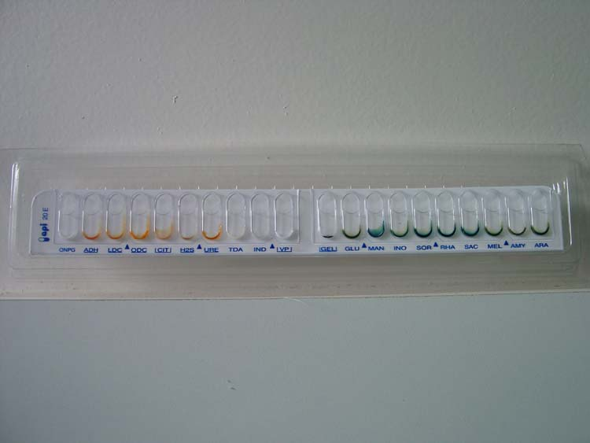
Merci de votre aimable attention !
Notes:
CHERS membres de l’atelier chimie médecine et santé publique, dans le cadre de la célébration de la JRSA, Nous voici au terme de notre communication.
Merci de votre aimable attention.

